Slide 1

Introducción a la aplicación móvil
Información del Contenido
Guía práctica | Introducción a la aplicación móvil
Audiencia | Asociado de primera línea o de campo, asociado administrativo por hora o personal no exento (SNE), asociado asalariado exento, supervisor de primera línea, gerente corporativo, líder del sitio, RR. HH., líder de nómina, administradores de nómina de planta, responsable regional de nómina, personal de Tecnología de la información (TI), programador para la optimización de la fuerza laboral
Tema(s) incluido(s) | Cómo iniciar sesión al usar la aplicación móvil (MyTempo=UKG Pro) Navegación por la página de inicio Opciones del menú principal
Versión | V3
Fecha de la última actualización | 22-07-2026
Fecha de la última revisión | 09-05-2026

Slide 2
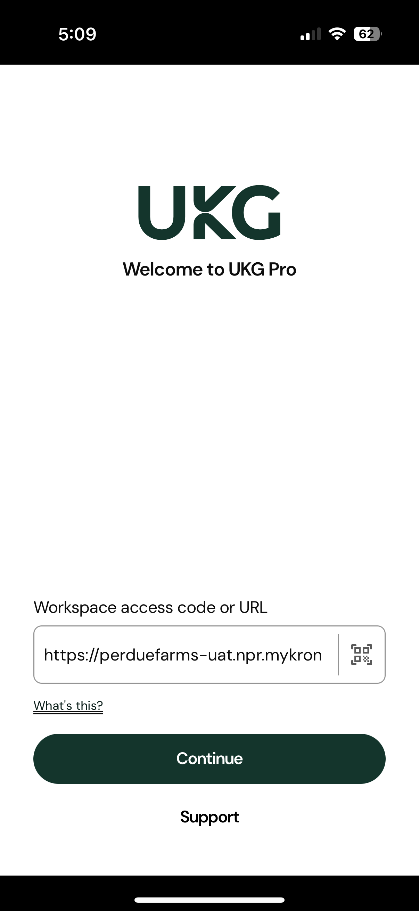
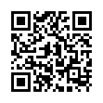
Introducción a la aplicación móvil
Esta guía práctica cubrirá los siguientes temas:
Cómo iniciar sesión al usar la aplicación móvil (MyTempo=UKG Pro)
Navegación por la página de inicio
Opciones del menú principal
Cómo iniciar sesión al usar la aplicación móvil
1. Abra la aplicación móvil e ingrese la siguiente URL: https://perduefarms-pfiprdsso.prd.mykronos.com en el campo Código de acceso al espacio de trabajo o URL, y seleccione Continuar.
1
https://perduefarms-pfiprdsso.pr
1

Slide 3
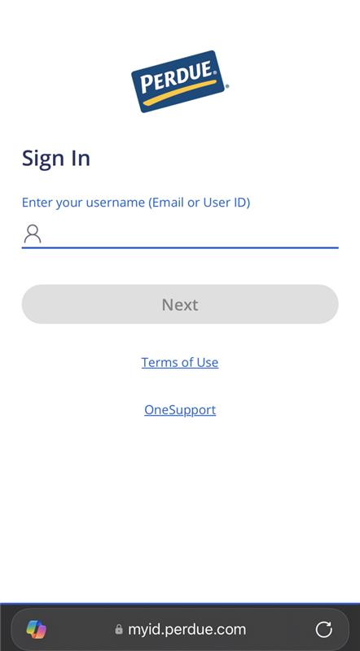
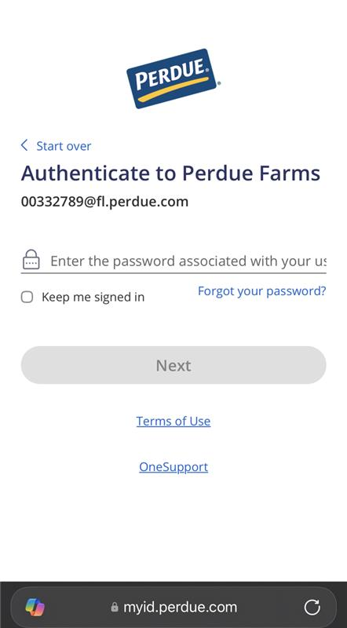
Introducción a la aplicación móvil
2. Ingrese sus credenciales:
  Nombre de usuario
  Contraseña
  Seleccione Siguiente
2
employeeID@perdue.com

Slide 4
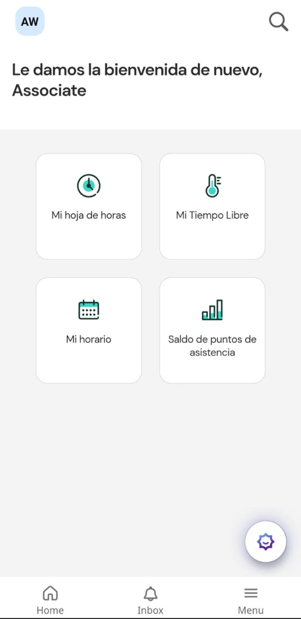
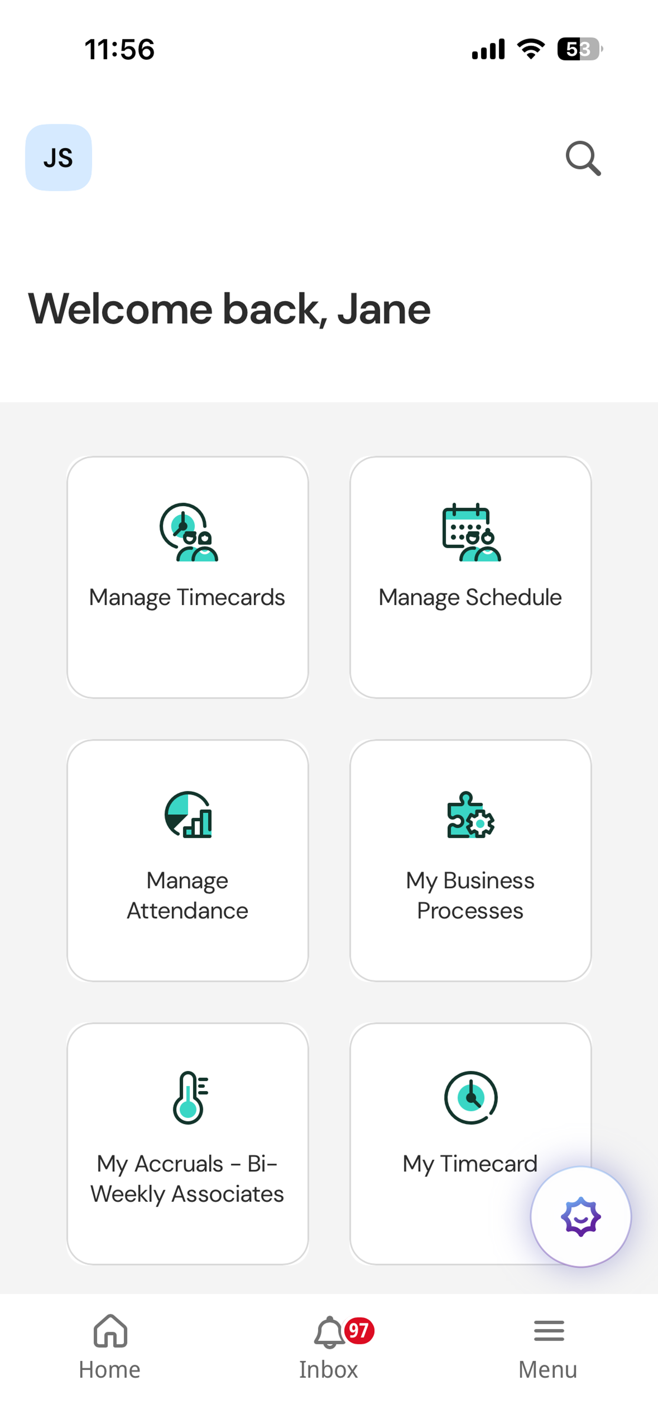
Introducción a la aplicación móvil: vista del asociado
Navegación por la página de inicio
Menú principal |  | Para acceder a MyTempo, utilice el ícono del Menú principal.
Inicio |  | Para volver a la página de inicio desde cualquier página, use el ícono de Inicio.

Slide 5
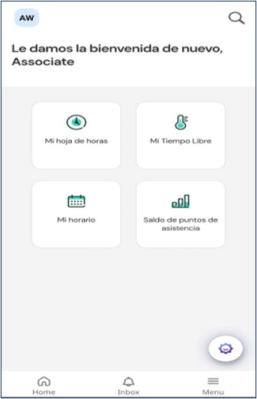
Introducción a la aplicación móvil: vista del asociado
Navegación por la página de inicio (continuación)
Recuadros |  | Para realizar acciones desde la página de inicio, use los recuadros.
Bandeja de entrada |  | Para ver las solicitudes, utilice el ícono de la campana.

Slide 6
Introducción a la aplicación móvil: vista del asociado
Navegación por la página de inicio (continuación)
Buscar |  | Para buscar a un asociado en particular, utilice la opción Buscar.
Bryte - Ayuda con IA |  | Para realizar búsquedas con ayuda de la IA y obtener respuestas rápidas, seleccione el ícono de Bryte.

Slide 7
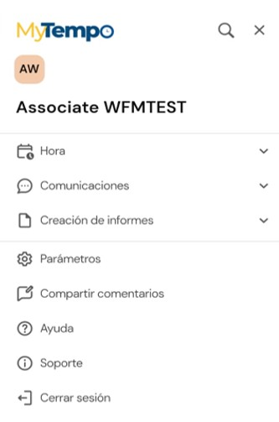
Introducción a la aplicación móvil: vista del asociado
Opciones del menú principal
Hora | Para acceder a componentes como la página de Horario y Registro de horas, use la opción Mi registro
Comunicaciones | Para acceder a las notificaciones, utilice la opción Comunicaciones
Reportes | Para acceder a componentes como la Biblioteca de vista de datos, use la opción Reportes
Configuración | Para editar la configuración de su perfil, utilice la opción Configuración

Slide 8
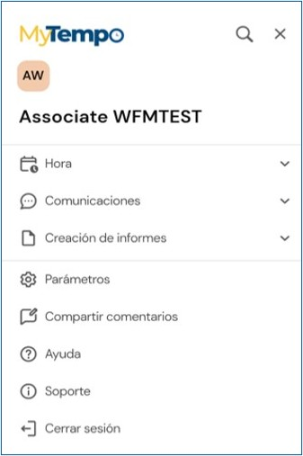
Introducción a la aplicación móvil: vista del asociado
Opciones del menú principal (continuación)
Compartir comentarios | Para proporcionar comentarios, utilice la opción Compartir comentarios
Ayuda | Para consultar artículos de ayuda y recursos de soporte, utilice la opción Ayuda
Cerrar sesión | Para salir de forma segura, utilice la opción Cerrar sesión
Nota: Para recibir notificaciones, debe habilitar las notificaciones en la configuración de su dispositivo móvil.

Slide 9
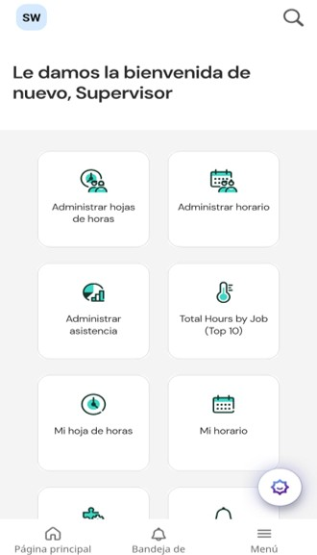
Introducción a la aplicación móvil: vista del supervisor
Navegación por la página de inicio
Menú principal |  | Para acceder a MyTempo, utilice el ícono del Menú principal.
Inicio |  | Para volver a la página de inicio desde cualquier página, use el ícono de Inicio.

Slide 10
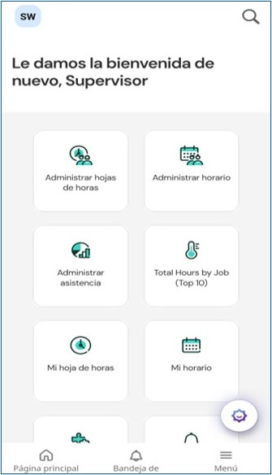
Introducción a la aplicación móvil: vista del supervisor
Navegación por la página de inicio (continuación)
Recuadros |  | Para realizar acciones desde la página de inicio, use los recuadros.
Bandeja de entrada |  | Para ver las solicitudes, utilice el ícono de la campana.

Slide 11
Introducción a la aplicación móvil: vista del supervisor
Navegación por la página de inicio (continuación)
Buscar |  | Para buscar a un asociado en particular, utilice la opción Buscar.
Bryte - Ayuda con IA |  | Para realizar búsquedas con ayuda de la IA y obtener respuestas rápidas, seleccione el ícono de Bryte.

Slide 12
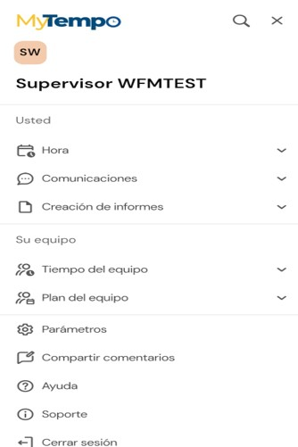
Introducción a la aplicación móvil: vista del supervisor
Opciones del menú principal
Hora | Para acceder a componentes como la página de Horario y Registro de horas, use la opción Mi registro
Comunicaciones | Para acceder a las notificaciones, utilice la opción Comunicaciones
Reportes | Para acceder a componentes como la Biblioteca de vista de datos, use la opción Reportes
Configuración | Para editar la configuración de su perfil, utilice la opción Configuración

Slide 13
Introducción a la aplicación móvil: vista del supervisor
Opciones del menú principal (continuación)
Horas del equipo | Para acceder al resumen de horas y asistencia del equipo, utilice la opción Horas del equipo
Gestión del equipo | Para acceder a la Gestión de horarios, al Panel de personal, a la Gestión de carga de trabajo y a las Definiciones de equipo, utilice la opción Gestión del equipo
Nota: Para recibir notificaciones, debe habilitar las notificaciones en la configuración de su dispositivo móvil.

Slide 14
Introducción a la aplicación móvil: vista del supervisor
Opciones del menú principal (continuación)
Configuración | Para editar la configuración de su perfil, utilice la opción Configuración
Compartir comentarios | Para proporcionar comentarios, utilice la opción Compartir comentarios
Ayuda | Para consultar artículos de ayuda y recursos de soporte, utilice la opción Ayuda
Cerrar sesión | Para salir de forma segura, utilice la opción Cerrar sesión

